Slide 1


面向关系表格学习的语义建模与高效训练方法研究
硕士学位论文中期检查
汇报人：仲垦
指导教师：王铮
2026年11月04日

Slide 2
汇报提纲
研究背景与意义
01
关系表格学习的意义与挑战
02
当前进展汇报
MetaRTL 方法及结果；RelX 系统设计与实现
后续研究计划
03
RelX 实验、框架封装与硕士论文撰写
2

Slide 3
研究背景：多表关系数据蕴含预测信息
用户行为、商品推荐和医疗等任务的预测信息通常分散在多张关联表；主外键记录实体之间的关系。
传统流程需针对目标任务设计 SQL 连接、聚合函数和时间窗口，再将结果整理成单张特征表训练。
关系表格学习直接利用表中属性与跨表关联；RelBench 用户研究显示，图模型改善预测效果，并使人工工作量降低超过一个数量级 [2]。
两种建模流程
传统方法
多张关系表
SQL 连接 / 聚合
人工特征宽表
单表预测模型
连接路径、聚合方式和时间窗口由人工预先指定
RTL 方法
多张关系表
关系实体图
异构字段编码
图模型 / 任务预测
通过主外键关联学习跨表上下文；RelBench 提供公开数据库、任务与评价协议 [2]
[1] Fey et al., ICML 2024；[2] Robinson et al., NeurIPS 2024。
3

Slide 4
研究背景：从关系数据库到可训练的关系实体图
关系深度学习将表中记录映射为节点、将主外键映射为边，并保留不同表和关系的类型信息 [1]。
数值、类别、文本等字段需要对应编码；带时间戳的任务还要遵守预测时刻之前的数据可见性 [2]。
小批次训练从目标实体出发采样关联记录，形成采样子图与目标节点表示，再完成分类或回归预测。
关系数据库
异构图表示
小批次预测
用户
订单
商品
订
时序邻域采样
主键 ID
主键 ID
主键 ID
用
商
年龄 / 类别
用户外键
品类 / 文本
表格编码 + 图模型
订
行 / 属性
主外键
不同节点 / 边类型；异构字段编码
目标实体的预测结果
关系信息、异构属性与时间约束共同决定训练输入；这一链路同时提出模型表达与训练执行问题。
[1] Fey et al., ICML 2024；[2] Robinson et al., NeurIPS 2024；[7] Zhong et al., MetaRTL, 2026。
4

Slide 5
研究现状（一）：跨表路径的语义建模尚有挑战
同一目标实体可沿不同主外键路径连接辅助表；不同路径编码的关系语义并不相同，且对任务的重要性不同。
增加异构图网络层数可扩大感受野，但多跳邻域展开与反复消息传递带来计算与优化负担。
HAN 区分元路径贡献，SeHGNN 将聚合移至预处理；关系表格任务仍需兼顾原始异构字段与任务相关语义选择。
元路径示例（以论文为预测对象）
论文 → 作者 → 论文
反映共享作者及相关研究活动
路径权重
依任务而变
论文 → 作者 → 机构
反映作者所属机构及组织背景
建模需求
以较低训练开销获得稳定初始表示，再显式构造并融合高阶元路径语义。
[3] Wang et al., WWW 2019；[4] Yang et al., AAAI 2023；[7] Zhong et al., MetaRTL, 2026。
5

Slide 6
研究现状（二）：大规模关系表格数据的训练链路
RelBench 提供关系数据库与预测任务；其补充材料指出论文所述实现需将整个数据库载入工作内存，大规模场景需要按查询访问的批次采样 [2]。
SALIENT、BGL 表明图训练中的采样、特征读取、缓存与流水线会显著影响 GPU 利用率 [5–6]；但其优化对象主要是已形成的图数据。
关系表格训练还需贯通原始数据库查询 → 异构字段编码 → 批次组装 → 模型更新；这一完整链路的可扩展支持仍不充分。
数据准备方式
主要代价
需要解决的问题
训练前全量物化
主机内存随数据库规模增长；大表和文本字段难以常驻
按需获取目标批次所需的原始行
采样后逐批读取
查询、编码与组装进入关键路径；训练设备等待输入
跨批复用、并行组装与有界预取
研究落点：在保持采样和训练语义一致的前提下，同时控制内存占用与端到端训练时间。
[2] Robinson et al., NeurIPS 2024（含补充材料）；[5] Kaler et al., MLSys 2022；[6] Liu et al., NSDI 2023。
6

Slide 7
研究问题与两项工作
围绕同一类关系表格预测任务，分别研究模型如何表达跨表语义，以及系统如何支撑数据规模增长。
研究层面
核心问题
对应工作
主要目标
模型方法
多条连接路径的语义不同；深层传播增加计算并可能混合任务无关信息。
MetaRTL
元路径注意力
轻量预训练 + 非参数传播；选择并融合任务相关的跨表语义。
训练系统
全量特征物化受内存约束；按需读取使数据库访问、编码和组装限制吞吐。
RelX
可扩展训练框架
按需读取、请求去重、缓存复用与有界流水线；贯通数据库到模型更新。
评价侧重：MetaRTL 关注预测效果与建模开销；RelX 关注正确性、端到端效率、整作业内存和规模扩展。
[1] Fey et al., ICML 2024；[2] Robinson et al., NeurIPS 2024；[7] Zhong et al., MetaRTL, 2026。
7

Slide 8
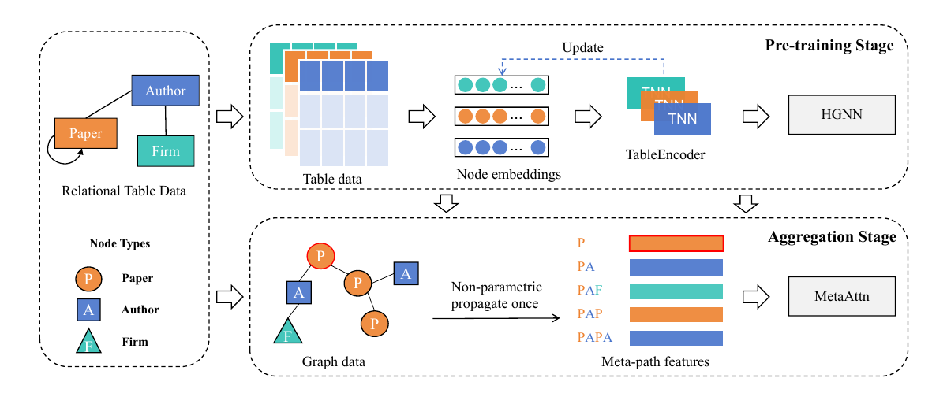
MetaRTL：两阶段跨表语义建模
第一阶段：轻量预训练，获得初始节点表示
第二阶段：非参数元路径传播与 MetaAttn 融合
核心思路：将初始表示学习与高阶关系语义融合分开，避免依赖深层可训练消息传递。
[7] Zhong et al., MetaRTL: Meta-path Attention Enhanced Relational Table Learning, 2026.
8

Slide 9
MetaRTL：实验结果与阶段性成果
SJTUTables
RelBench
3 / 3
17 + 1
三项多分类任务均取得表内最佳准确率
21 项任务中 17 项单独最优，1 项并列最优
TACM12k 46.54% TLF2K 43.17% TML1M 37.09%
共覆盖 10 个数据库、24 项预测任务
论文《MetaRTL: Meta-path Attention Enhanced Relational Table Learning》已录用 IJCNN 2026
[7] Zhong et al., MetaRTL, arXiv:2609.19832, 2026；IJCNN 2026 录用信息据作者提供。
9

Slide 10
RelX：系统设计动机
全量特征物化
数据库全量加载 / 编码
主机内存需求随数据规模增长
仅按批次读取
采样后逐批读取 / 编码
输入准备进入训练关键路径
设计目标：按需生成训练输入，同时通过请求复用、并行组装和有界预取维持训练吞吐。
[2] Robinson et al., NeurIPS 2024; [5] Kaler et al., MLSys 2022; [6] Liu et al., NSDI 2023.
10

Slide 11
RelX：离线准备与在线训练架构
离线准备
关系数据库
图结构与时间索引
列类型与特征统计
在线训练
采样进程
组装进程池
GPU 训练
生成子图与节点 ID
按需取行、编码、恢复批次
消费批次并更新模型
有界队列
有界队列
不同批次的采样、特征准备和训练并行推进；在途批次受内存预算约束。
11

Slide 12
RelX：已实现的关键机制
批次感知读取
按需特征组装
有界异步流水线
01
02
03
窗口内节点请求合并与去重；按访问密度组织数据库查询，减少重复读取。
组装进程读取原始行并生成模型输入；缓存复用已计算的编码特征。
采样、组装与 GPU 训练分阶段执行；预取窗口与队列容量受控。
12

Slide 13
RelX：当前实现进展
已形成可运行的系统原型：从数据库数据接入到批次训练的完整路径
数据与结构准备
数据库记录接入、关系图与时间信息构建、字段统计准备
在线执行
采样进程、并行组装进程池、训练进程及有界队列
数据复用
批次请求去重、编码特征缓存与文本向量复用
后续验证
新的系统实验正在开展，当前不报告性能结论
13

Slide 14
RelX：实验结果（待补充）
14

Slide 15
后续工作：完成 RelX 系统实验
01
正确性
02
端到端效率
核对采样、时间可见性、输入特征与训练结果的一致性
对比从初始化到训练完成的总耗时与批次吞吐
03
资源占用
04
可扩展性
统计多进程整作业峰值内存、缓存开销与设备利用率
考察数据库规模、字段类型及任务结构变化的影响
15

Slide 16
后续工作：封装 RelX 并扩展适配范围
统一训练 API：数据库接入 → 任务定义 → 采样与特征配置 → 模型训练
数据库适配层
算法适配层
可用性
抽象数据读取与模式信息接口，逐步支持更多关系数据库。
解耦采样、特征准备和模型，接入更多关系表格学习算法。
整理配置、文档与示例，提供便于复现实验的调用入口。
16

Slide 17
后续工作：整理硕士学位论文
第一阶段
完成 RelX 基线、消融、内存与规模扩展实验；确认可复现的结论。
第二阶段
完成框架封装与数据库、算法适配；补充接口和实现说明。
第三阶段
整合 MetaRTL 与 RelX 两项工作，完成论文初稿、修改及答辩材料。
17

Slide 18
主要参考文献
[1] Fey M, et al. Position: Relational Deep Learning—Graph Representation Learning on Relational Databases. ICML, 2024.
[2] Robinson J, et al. RelBench: A Benchmark for Deep Learning on Relational Databases. NeurIPS, 2024.
[3] Wang X, et al. Heterogeneous Graph Attention Network. WWW, 2019.
[4] Yang X, et al. Simple and Efficient Heterogeneous Graph Neural Network. AAAI, 2023.
[5] Kaler T, et al. Accelerating Training and Inference of Graph Neural Networks with Fast Sampling and Pipelining. MLSys, 2022.
[6] Liu T, et al. BGL: GPU-Efficient GNN Training by Optimizing Graph Data I/O and Preprocessing. NSDI, 2023.
[7] Zhong K, Li W, Wang Z. MetaRTL: Meta-path Attention Enhanced Relational Table Learning. arXiv:2609.19832, 2026.
18

Slide 19
谢谢！
面向关系表格学习的语义建模与高效训练方法研究
汇报人：仲垦
2026年11月04日

